Slide 1
Bonjour!
lundi, le vingt-huit octobre

Slide 2
Travail de cloche
Write a sentence which describes going someplace and then rewrite it using “y” to replace the place.
Write a sentence which describes being afraid of something and then rewrite it replacing the thing which is feared with “en”.

Slide 3
Bonjour!
lundi, le vingt-huit octobre

Slide 4
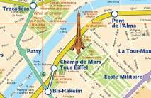
The Paris Metro station which is closest to the Eiffel Tower is Bir Hakeim on Line Six.

Slide 5
In the past, my name was Suzanne.

Slide 6
Pourquoi elle s’appelait Suzanne?

Slide 7
Peut-être qu’elle était une espionne.

Slide 8
Je
Je me lavais les mains quand Taylor Swift est arrivée.
Tu
Tu te brossais les dents et ton hippoptame se maquillait.
Il
Il était une fois une belle princesse qui se demandait où se trouvait son beau prince.
Nous
Nous nous souvenions les jours quand nous faisions le tour avec Les Castors Affamés
Vous
Vous vous énerviez quand vous avez lu les panneaux.
Elles
Elles s’occupaient de leur mère quand elle était vielle.

Slide 9
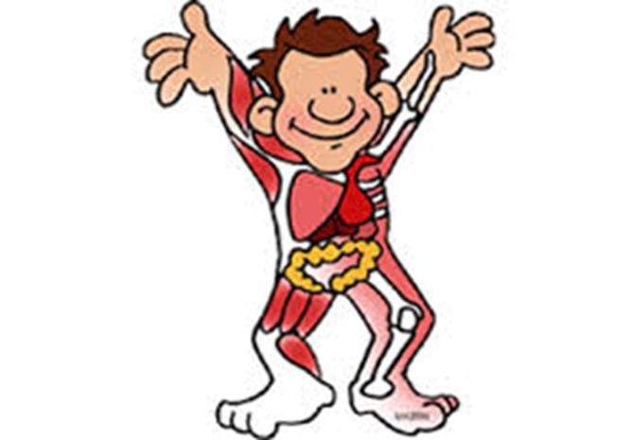
un os, les côtes, les organes, l’estomac, l’intestin, le coeur, les muscles
la peau, le sang

Slide 10
éternuer
to sneeze
tousser
to cough
le rhume
a cold
l’influenza (f)
un virus para influenza

Slide 11
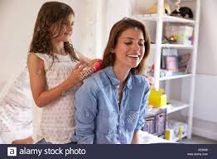
Je me brosse les cheveux
Elle brosse les cheveux de sa mère.

Slide 12
All pronomial verbs are treated as “être” verbs in the passé compose.
Je me brosse les cheveux
Elle brosse les cheveux de sa mère.

Slide 13
All pronomial verbs are treated as “être” verbs in the passé compose.
Je me suis brossée les cheveux
Elle a brossé les cheveux de sa mère.

Slide 14
Je suis tombé à la piste de ski.
J’y suis tombé.
Benny Goodman a joué à Carnegie Hall.
Benny Goodman y a joué.
Le soldat chantait de la bataille glorieuse, et il est devenu fier.
Il en chantait.
Je dois aller à Montréal.
Je dois y aller.
Il veut parler de son grand amour.
Il veut en parler.

Slide 15
Tu penses à la voiture de ta mère?
Oui, j’y pense.
Justin pense à Celine, la castore qu’il adore.
Il lui pense.
Elles parlent à leurs amis le dimanche soir.
Elles leur parlent.

Slide 16
Elles parlent de la politique à l’université.
Elles y en parlent.
Y penser toujours, n’en parler jamais.

Slide 17
Devoirs

Slide 18
Billet de sortie
Translate into French: I became angry when the doctor told me that I had a fever.

